Slide 1

早寝早起き朝ごはんで
輝く君の未来
～睡眠リズムを整えよう！～

Slide 2
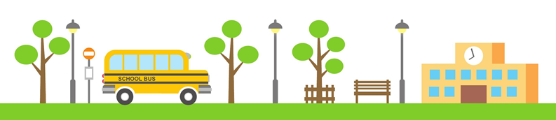
早寝早起き朝ごはんで
輝く君の未来
～睡眠リズムを整えよう！～
「早寝早起き朝ごはん」 − 聞いたことがありますか？
学校の成績が良い人やスポーツで活躍している人は
「早寝早起き朝ごはん」を実践している人が多いのです。
この資料では、睡眠などの生活習慣に関する
最新の科学的な研究成果の中から、
皆さんが知っていたら必ず得する知識を集めました。

Slide 3

早寝早起き朝ごはんで
輝く君の未来
～睡眠リズムを整えよう！～
皆さんの身体の中に時計があるって知っていますか？
地球が24時間ごとに1 回転（地球の自転）することによって、地球上には朝、昼、
夜という明暗が生まれているほか、地球が太陽の周りを１年かけて回る（地球の公転）
ことで、春夏秋冬といった季節の変化が発生しています。
こうした１日のリズムや季節の変化により良く対応するため、ヒトも含めて地球上に
暮らすほぼ全ての生物は、「体内時計」と呼ばれる時間や季節などを知るメカニズム
を持っています。
ヒトの体内時計の周期は通常、24時間より長めに設定されていて、起床後、日光を
浴びたり、朝食を食べたりすることで、体内時計が早まり、24時間に調整される
ことが分かっています。
ヒトの体内時計には、日中は活動して夜は眠るといった昼行性の動物の行動
パターンを取る前提で、身体の様々な働き（睡眠リズムやホルモンの分泌、体温調節
のコントロールなど）が大体決まった時刻にプログラミングされています。
したがって、「早寝早起き朝ごはん」を実行していけば、勉強やスポーツなどで
自分の力を最大限に発揮できるだけでなく、心や身体もベストな状態にすることが
できるのです。

Slide 4

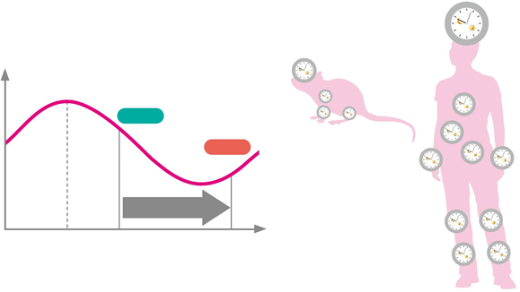
早寝早起き朝ごはんで
輝く君の未来
～睡眠リズムを整えよう！～
体温には２４時間で１周するリズムがある
深 部 体 温
寝 る
起きる
睡 眠
時 間
朝
夜明け
夜
夕暮れ
昼
日光を浴びたり、朝食を食べたりすると、体内時計が調整されます。

Slide 5

早寝早起き朝ごはんで
輝く君の未来
～睡眠リズムを整えよう！～
知って得する
「早寝早起き朝ごはん」
知識クイズ
○か×で回答してください。

Slide 6
早寝早起き朝ごはんで
輝く君の未来
～睡眠リズムを整えよう！～
平日に睡眠が足りなくても
週末にたくさん眠れば問題ない
Q１

Slide 7


早寝早起き朝ごはんで
輝く君の未来
～睡眠リズムを整えよう！～
平日に睡眠が足りなくても
週末にたくさん眠れば問題ない
Q１
人は必要な睡眠を毎日とる必要があり、あらかじめまとめてとっておくことはできません。また、週末の朝遅くまで寝ていると体内時計のリズムが夜型化し、翌週前半の「時差ぼけ」状態を引き起こします。
そのため授業に集中できずに成績が下がったり、肥満（太ること）や病気のリスクが高くなったりします。規則正しい生活を心がけましょう。

Slide 8
早寝早起き朝ごはんで
輝く君の未来
～睡眠リズムを整えよう！～
平日に睡眠が足りなくても
週末にたくさん眠れば問題ない
Q１
解 説
週末の朝遅くまで寝ていると体内時計のリズムが夜型化し、翌週前半に時差ぼけのような状態を引き起こします。その結果、授業中に眠気を生じ、成績や運動能力の低下につながる可能性があります。
自分が睡眠不足だと思っていないあなたも、平日と比べて、学校が休みの日に２時間以上起きる時刻が遅くなっているのは、平日の睡眠時間が足りていない証拠です。
また、次の日に学校がない週末は、ついつい夜ふかししてしまいがちですが、週末の夜ふかしも体内時計のリズムを夜型化し、翌週前半の時差ぼけ状態を引き起こします。
この時差ぼけ状態を繰り返していると、肥満になりやすかったり、思いがけない病気のリスクを高めることにもなります。
学校がある日もない日も、決まった時刻に起きて、決まった時刻に寝ることを心がけましょう。

Slide 9
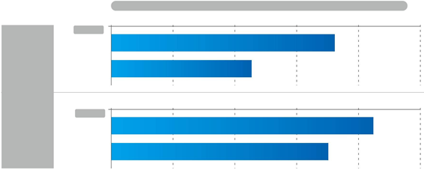

早寝早起き朝ごはんで
輝く君の未来
～睡眠リズムを整えよう！～
Q１
学校がある日とない日で、起きる時刻が２時間以上ずれることがある生徒は、
午前の授業中に眠くて仕方がないことがあると答えたものの割合が高い。
午前の授業中に眠くて仕方がないことがあると答えた者の割合
0% 20% 40% 60% 80% 100%
中学生
学校がある日とない日で、
起きる時刻が２時間以上
ずれることがありますか。
よくある ７２．４％
な い ４５．３％
よくある ８４．３％
な い ７０．５％
0% 20% 40% 60% 80% 100%
高校生
レッツ・
トーク!
文部科学省「睡眠を中心とした生活習慣と子供の自立等との関係性に関する調査」平成２６年度
週末も含めて、毎日決まった時刻に起きて、決まった時刻に寝るにはどうしたら
よいか、話し合ってみましょう！

Slide 10
早寝早起き朝ごはんで
輝く君の未来
～睡眠リズムを整えよう！～
帰宅した後、夕方に仮眠をとると
勉強の効率が上がる
Q２

Slide 11
早寝早起き朝ごはんで
輝く君の未来
～睡眠リズムを整えよう！～
帰宅した後、夕方に仮眠をとると
勉強の効率が上がる
Q２
夕方仮眠をとると就寝時刻が遅くなり、体内時計のリズムが夜型化するとともに、夜の眠りが浅くなり、結局睡眠不足をもたらします。その結果、翌日の日中に眠気を生じ、また夕方仮眠が必要になるという悪循環となります。
夕方眠気を感じる場合には、夜は早めに寝て、翌朝勉強するのも効果的です。

Slide 12
早寝早起き朝ごはんで
輝く君の未来
～睡眠リズムを整えよう！～
帰宅した後、夕方に仮眠をとると
勉強の効率が上がる
Q２
解 説
夕方帰宅後に仮眠をとることで、その後頭がすっきりしますが、その分、夜寝る時刻が遅くなり、体内時計のリズムが夜型化することになります。また、夜の寝つきが悪くなるとともに、眠りが浅くなり、結局睡眠不足をもたらします。その結果、翌日の日中に眠気が生じ、また夕方の帰宅後に仮眠が必要になるという悪循環となります。
人が眠くなる仕組みには、体内時計のリズムによるものとは別に、睡眠不足や脳の使い過ぎなどにより疲れた脳を休ませるためのものがあります。夕方に寝ると脳の疲れが回復し眠気が減るため、夜の眠りが浅くなるのです。
夕方眠気を感じる場合には、睡眠不足の状態になっている可能性がありますので、夜は早めに寝て十分な睡眠時間を確保した上で、朝食前に勉強をするのも効果的です。
なお、午後３時前までの時間帯に20 分以内でとる「短い昼寝」は頭をすっきりさせる効果があり、夜の睡眠に対する影響も小さいことが分かっています。このときベッドなどで長く眠ると眠りが深くなり、脳と身体が休息モードになってしまい、かえって頭がぼんやりするため注意が必要です。

Slide 13
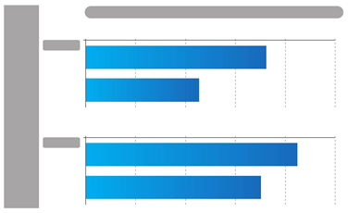

早寝早起き朝ごはんで
輝く君の未来
～睡眠リズムを整えよう！～
Q１
帰宅後、夜寝るまでの間に３０分以上の仮眠をとることが
ある生徒は午前中調子が悪いと答えた者の割合が高い。
午前の授業中に眠くて仕方がないことがあると答えたものの割合
「午前中調子が悪い」と答えた者の割合
中学生
帰宅後、夜寝るまでの間に、30分以上の
仮眠をとることはありますか。
0% 20% 40% 60% 80% 100%
１
学校がある日とない日で、
起きる時刻が２時間以上
ずれることがありますか。
中学生
夕方の仮眠
よくある ６１．１％
な い ４２．３％
よくある ６５．５％
な い ４９．６％
５
２
体内時計の
リズムが
夜型化
日中に眠気
夕方仮眠
による
悪循環
高校生
４
３
0% 20% 40% 60% 80% 100%
翌日は
睡眠不足状態
寝つきが悪く、
眠りが浅くなる
高校生
文部科学省「睡眠を中心とした生活習慣と子供の自立等との関係性に関する調査」平成２６年度

Slide 14
早寝早起き朝ごはんで
輝く君の未来
～睡眠リズムを整えよう！～
寝る前にスマートフォンを見たり
ゲームをすると眠れなくなる
Q３

Slide 15

早寝早起き朝ごはんで
輝く君の未来
～睡眠リズムを整えよう！～
寝る前にスマートフォンを見たり
ゲームをすると眠れなくなる
Q３
スマートフォン（スマホ）やゲーム機などのデジタル機器の液晶画面の光には、ブルーライトという青くて強い光が多く含まれているものもあります。ブルーライトなどの強い光を夜に浴びると、睡眠を促すメラトニンというホルモンが出にくくなり、体内時計のリズムが後ろにずれてなかなか眠れなくなったりします。寝る前はスマホやゲームを控えましょう。

Slide 16
早寝早起き朝ごはんで
輝く君の未来
～睡眠リズムを整えよう！～
寝る前にスマートフォンを見たり
ゲームをすると眠れなくなる
Q３
解 説
ブルーライトとは、人の目で見ることのできる光（可視光線）の中でも、もっとも波長が短く、強いエネルギーを持つ青い光です。ブルーライトは太陽や照明器具、テレビ等の日常生活で浴びる様々な光の中に含まれていますが、特に白色LE Dや青色LEDに多く含まれています。
朝や日中に浴びるブルーライトを含む光は体内時計を刺激し日中の活動を活性化しますが、就寝前や夜間に浴びる光は、睡眠に入ることを促すメラトニンという
ホルモンの分泌を抑制するとともに、体内時計を遅らせる効果があります。そのため、なかなか眠れなくなったり、朝起きるのがつらくなるといった夜型の生活リズムを引き起こす可能性があります。
スマホやゲーム機などのデジタル機器は、液晶画面のバックライトにL E D を使用しているものが多く、また、目に近い距離で使用することから、長時間使用することは身体への影響が大きいと考えられます。

Slide 17
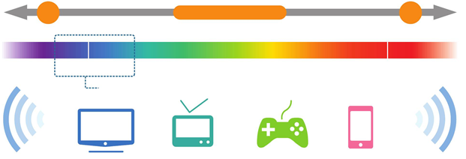
早寝早起き朝ごはんで
輝く君の未来
～睡眠リズムを整えよう！～
Q１
日常の中のブルーライト
強 エネルギー 弱
紫外線 赤外線
可視光線 波長
４００nm ７８０nm
（nm：ナノメートル）
ブルーライト・・・LED液晶などから強く発生します。
パソコン 液晶テレビ ゲーム機 スマートフォン
夜ブルーライトを浴びると体内時計が遅れる
レッツ・
トーク!
スマホやゲーム機の使用方法について話し合ってみましょう！

Slide 18

早寝早起き朝ごはんで
輝く君の未来
～睡眠リズムを整えよう！～
「体内時計のメカニズム」 原 田 哲 夫
高知大学教授
時刻だけが分からなくて、あとは全部快適なお部屋で住んでもらうと皆さんの身体の中に時計があることが分かります。温度は一定で、ちょっと暗めの照明もずっと一定です。そんな中、寝たり起きたり、体温が高くなったり低くなったりする変化が、ちょうど24時間サイクルではなく、24時間より20−30分長い周期で繰り返されます。そして、これが2週間から１か月続くと、今度は体温サイクルはそのままですが、寝起きのサイクルが約2日間（35-40時間）となります。
この事実から、人の体内時計は少なくとも２つあることが分かります。体温やホルモンの分泌リズムを支配している主時計（24時間より少し長い）と寝起きのリズムを支配する第2時計（約2日）です。
通常、これらの時計は、朝の太陽の光を浴びたりすることで24時間周期に調整（同調といいます）されています。しかし、夜ふかしなどが原因で夜に強い光を浴びたりすると、体内時計のリズムが乱れます。その結果、2つの時計のリズムがずれてしまい、体調不良になります（この状態を内的脱同調と言います）。たびたび夜ふかしをしていると、この２つの時計のリズムがばらばらになり、心身の健康にとって大変危険となります。例えば、うつ病という心の病気になるといった危険性もあります。

Slide 19
早寝早起き朝ごはんで
輝く君の未来
～睡眠リズムを整えよう！～
寝る前に激しい運動をすると
よく眠れる
Q４

Slide 20
早寝早起き朝ごはんで
輝く君の未来
～睡眠リズムを整えよう！～
寝る前に激しい運動をすると
よく眠れる
Q４
寝る前の激しい運動は、夜になって「休息モード」になっていた脳や身体を「活動モード」にしてしまい、体温や心拍、血圧などを上昇させます。その結果、なかなか眠れなくなり、快適な睡眠のためには逆効果です。寝る前は激しい運動を避け、夕方までに適度に身体を動かすようにしましょう。

Slide 21
早寝早起き朝ごはんで
輝く君の未来
～睡眠リズムを整えよう！～
寝る前に激しい運動をすると
よく眠れる
Q４
解 説
日が沈んで夜になると、睡眠に入ることを促すメラトニンというホルモンが分泌され、脳や身体が活動モードから休息モードに切り替わり、体温、心拍、血圧などを
低下させます。身体が眠りに入る準備をするのです。
ところが、寝る前に激しい運動をしてしまうと、せっかく休息モードになっていた脳や身体が再び活動モードとなり、体温、心拍、血圧などが上昇します。そのため、布団に入ったとしても、なかなか体温が下がらず、眠くなるのに時間がかかってしまったり、夜中に何度も目が覚めるなど、睡眠の質が低下します。寝る前は激しい運動を避けましょう。
逆に、夕方（寝る３、４時間前）の軽い運動で体温を上げておくと、ちょうど寝る頃に体温が下がり、身体が眠りに入る準備を手助けします。また、日中の活動による
適度な疲労感は、質の良い睡眠につながるので、夕方までに適度に身体を動かすようにしましょう。
10代は、成長段階に応じた運動を適切に行うことで、筋肉や骨が丈夫になり、たくましい身体がつくられる年代なので、寝る前でなければ運動の習慣があるのは
よいことです。
なお、子供が参加する地域のスポーツ活動を行う場合、子供の寝る時間を考えて早めに終われるよう大人側の協力も必要です。

Slide 22
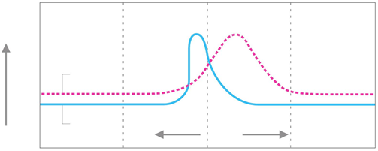
早寝早起き朝ごはんで
輝く君の未来
～睡眠リズムを整えよう！～
Q１
夜になるとメラトニンというホルモンが分泌され、睡眠に入っていく。
血中濃度
メラトニン
成長ホルモン
レッツ・
トーク!
睡 眠
１８ ０ ６ １２（時刻）

Slide 23
早寝早起き朝ごはんで
輝く君の未来
～睡眠リズムを整えよう！～
試験前日はなるべく遅くまで
眠らないで勉強したほうがよい
Q５

Slide 24
早寝早起き朝ごはんで
輝く君の未来
～睡眠リズムを整えよう！～
試験前日はなるべく遅くまで
眠らないで勉強したほうがよい
Q５
睡眠にはレム睡眠とノンレム睡眠の２種類があり、寝ている間、交互に繰り返されています。寝て最初に現れるのは脳を休ませる深い眠りのノンレム睡眠です。次に身体を休ませ、修復する浅い眠りのレム睡眠が現れます。レム睡眠中は脳が記憶の整理や定着を行います。したがって、睡眠をしっかりとることで、脳を休ませて試験で本来の力を発揮できるようになるとともに、勉強した内容が頭に残るのです。

Slide 25
早寝早起き朝ごはんで
輝く君の未来
～睡眠リズムを整えよう！～
試験前日はなるべく遅くまで
眠らないで勉強したほうがよい
Q５
解 説
レム睡眠は身体が眠っているのに脳は起きている状況に近く、夢を見ているのも多くはレム睡眠の時で、記憶の整理・定着を行う過程で夢を見ると言われています。
ノンレム睡眠は脳を休ませる睡眠で、特に、深いノンレム睡眠の時に身体の成長や修復に関係する成長ホルモンが活発に作られます。
レム睡眠とノンレム睡眠は交互に繰り返されており、通常、眠って最初に現れるのはノンレム睡眠です。睡眠が後半に進むにつれてノンレム睡眠の出現が減りレム
睡眠の出現が増えていきます。その周期は約90 分と知られています。
レム睡眠はノンレム睡眠をしっかりととった後に多く出現することから試験前日だけではなく、日頃から早寝早起きを心がけしっかりと睡眠時間を確保することで、
身体の成長や記憶の定着が図られます。また、記憶した後に起きている場合と、記憶した直後に睡眠をとった場合を比べると、直後に睡眠をとった場合の方が覚えた
ことを忘れにくくなるという調査結果もあります。

Slide 26
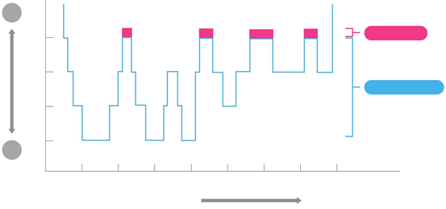
早寝早起き朝ごはんで
輝く君の未来
～睡眠リズムを整えよう！～
Q１
寝ている間、レム睡眠とノンレム睡眠が交互に現れる。
就寝 起床
浅 深
１ ２ ３ ４
レム睡眠
睡眠段階
メラトニン
ノンレム睡眠
レッツ・
トーク!
０ １ ２ ３ ４ ５ ６ ７ ８
経過時間（時）
Dement ＆ Kleitman, 1975

Slide 27
早寝早起き朝ごはんで
輝く君の未来
～睡眠リズムを整えよう！～
睡眠時間を減らすと
たくさんのことができてよい
Q６

Slide 28
早寝早起き朝ごはんで
輝く君の未来
～睡眠リズムを整えよう！～
睡眠時間を減らすと
たくさんのことができてよい
Q６
夜ふかしになって睡眠が不足したり、体内時計のリズムが夜型化するとさまざまな不調がおこり、頭や身体が十分に働かなくなります。また、その状態が続くと疲れがたまりやすくなります。さらに、睡眠不足はやる気やイライラなど感情をコントロールする力や人の気持ちを理解する能力を低下させるほか、子供の脳の発達にも影響することが分かっています。

Slide 29
早寝早起き朝ごはんで
輝く君の未来
～睡眠リズムを整えよう！～
睡眠時間を減らすと
たくさんのことができてよい
Q６
解 説
やりたいことが多くて、つい睡眠時間を減らしてしまうことがあります。しかし、夜ふかしによって睡眠が不足したり、体内時計のリズムが夜型化すると、午前中、授業に集中できない、眠くて仕方がないなど、頭も身体も十分に働かない状態になります。
体内時計のリズムが夜型化した状態が続くと、なかなか寝付けない、夜中に何度も目が覚めるなど、睡眠の質が低下し、疲れがたまりやすくなります。その結果、学校に行きたくても身体が言うことを聞かずに学校へ行けないという状態に陥ることもあります。
さらに、睡眠不足は、脳の前頭前野という領域の機能を低下させ、やる気やイライラなど感情をコントロールする力や人の気持ちを理解する能力を低下させるとともに、気分が落ち込みやすくなったりします。また、睡眠時間を十分にとっている子供は、睡眠時間が短い子供に比べ、脳の記憶をつかさどる領域である「海馬」という
部分の体積が大きいことが分かっています。
規則正しい生活習慣を心がけて必要な睡眠時間をしっかり確保しましょう。

Slide 30
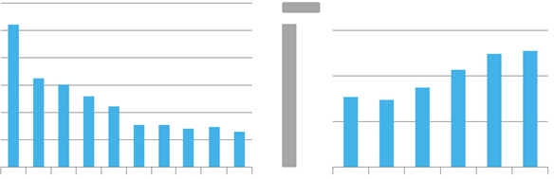
早寝早起き朝ごはんで
輝く君の未来
～睡眠リズムを整えよう！～
Q１
不登校のきっかけの２位が生活リズムの乱れ 就寝時刻が遅い生徒ほど、なんでもない
のにイライラしていると答える割合が高い。
６０％
５０％
４０％
３０％
２０％
１０％
０％
中 学 生 次の日に学校がある日は、ふだん何時ごろに寝ますか。
なんでもないのにイライラすることがある
６０％
４０％
２０％
０％
レム睡眠
ノンレム睡眠
親との関係
病気
インターネットや
メール、ゲームなどの影響
その他
入学、転校、進級して
学校や学級になじめなかった
クラブや部活動の
友人・先輩との関係
先生との関係
勉強がわからない
生活リズムの乱れ
友人との関係
午前２時から３時より前
午前１時から２時より前
午前０時から１時より前
午後11時から午前０時より前
午後10時から11時より前
午後９時から10時より前
は、生活リズムの乱れに関するもの
は、生活習慣との関連が疑われるもの
文部科学省「不登校に関する実態調査」平成２６年度 文部科学省「睡眠を中心とした生活習慣と子供の自立等との関係性に
関する調査」平成２６年度

Slide 31
早寝早起き朝ごはんで
輝く君の未来
～睡眠リズムを整えよう！～
「時間を有効に使う方法」 鈴木 みゆき
和洋女子大学教授
まず、○○ ページの円グラフを使って、あなたの１日を書き込んでみてください。
何時に寝て何時に起きていますか？学校は？部活は？食事や入浴・・そして勉強やネット。いくら時間が足りないと思っても、人は誰でも1 日2 4 時間の中で生活をしています。しかも、何千万年も前の祖先の頃から現在に至るまで変わることなく、昼行性と言って、朝の光と共に目覚め、夜の闇に眠る動物です。だから夜に明るい光（特にブルーライト）を浴びると眠りを誘うホルモンの分泌が抑えられ、眠りにくくなってしまうのです。スマホやゲームなどはなるべく夜の使用を避け、睡眠をきちんととることが大切です。なぜならこの資料に書かれているように、睡眠は脳と身体の整備に必要な時間だからです。
ではここで質問！中高生は毎日何時間の睡眠をとる必要があるのでしょうか？
アメリカの国立睡眠財団（National Sleep Foundation）の調べでは、14歳から17 歳の子供に望ましい睡眠時間は8 ～10時間です。全然足らない! と思った人、ちょっと自分の身体の声に耳を傾けてみてください。
朝の目覚めはつらくないですか？日中眠くて仕方ないですか? 些細なことでイライラしませんか? 今まで気づかなかっただけで、身体はちゃんとあなたに「困っている」サインを送っていたかもしれないのです。

Slide 32

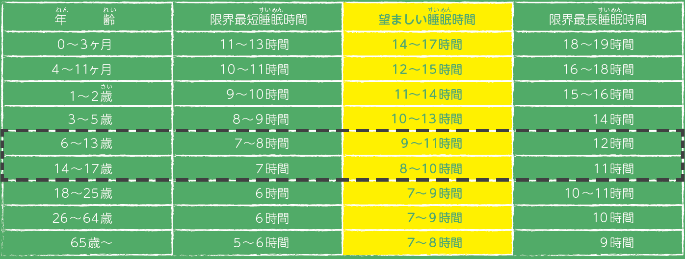
早寝早起き朝ごはんで
輝く君の未来
～睡眠リズムを整えよう！～
解決方法は１つ。自分の24時間のコントローラーはあなた自身がもつことです。それもきちんとあなた自身の身体の声を聞いて、スイッチのＯＮ・ＯＦＦを入れることです。朝目覚まし時計も使わず自分で目が覚めたら気持ちがいいですよね？脳と身体が自然にON!夜は光モノ（スマホやネット、ゲーム等）に惑わされず眠りやすい環境で覚醒のスイッチをOFF!
自分で24時間をコントロールできる、それこそが生活の主役。今日から時間コントローラーをしっかり握って、脳と身体と心が元気でいられる毎日を過ごしましょう。
►必要と考えられている人間の年齢別睡眠時間（2015 米国国立睡眠財団公表）
注）必要とされる睡眠時間の長さには個人差があります。

Slide 33
早寝早起き朝ごはんで
輝く君の未来
～睡眠リズムを整えよう！～
朝型の人は夜型の人より
勉強やスポーツの成績が良い
Q７

Slide 34
早寝早起き朝ごはんで
輝く君の未来
～睡眠リズムを整えよう！～
朝型の人は夜型の人より
勉強やスポーツの成績が良い
Q７
生活が朝型の人と夜型の人を比べた場合、朝型の人の方が勉強やスポーツの成績が良いという研究報告があります。また、朝食を毎日食べている子供は学力や体力が高いというデータもあります。スポーツの世界では、「早寝早起き朝ごはん」を実践することは基本中の基本とも言われています。

Slide 35
早寝早起き朝ごはんで
輝く君の未来
～睡眠リズムを整えよう！～
朝型の人は夜型の人より
勉強やスポーツの成績が良い
Q７
解 説
早寝早起きをしている朝型の人と、遅寝遅起きをしている夜型の人の勉強やスポーツの成績を比較したところ、いずれの成績も朝型の人の方が夜型の人よりも良い傾向にあるという研究報告があります。また、文部科学省が実施した調査では、朝食を毎日食べていると回答した子供とそうでない子供とでは、朝食を毎日食べて
いると回答した子供の平均正答率や体力合計点が高いという結果も出ています。
スポーツの世界では、身体をつくり、体力をつけるため、運動、食事、睡眠、休養のバランスが大事であることは常識として知られていて、「早寝早起き朝ごはん」を実践している人が多いと言われています。
Ｑ５の解説にもあるように、記憶の整理・定着を行うレム睡眠は、ノンレム睡眠をしっかりととった後に多く出現します。したがって、新しく学んだ知識や運動の技能
などをしっかりと脳に定着させるためにも、早く寝て、十分な睡眠をとることが大事なのです。

Slide 36
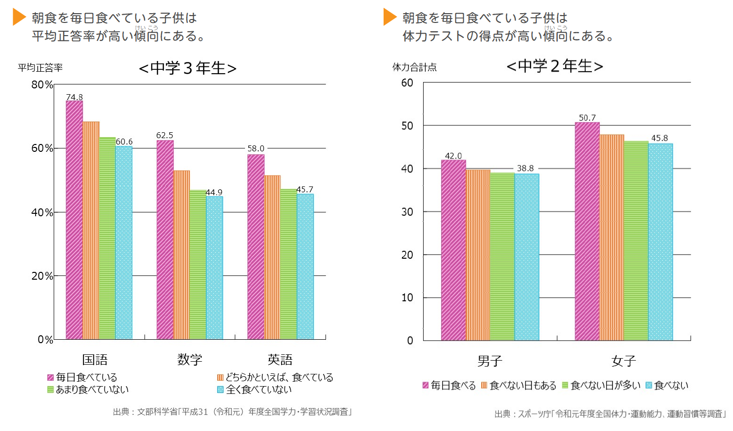
早寝早起き朝ごはんで
輝く君の未来
～睡眠リズムを整えよう！～
Q１
朝食を毎日食べている子供は 朝食を毎日食べている子供は
平均正答率が高い傾向にある。 体力テストの得点が高い傾向にある。
なんでもないのにイライライすることがある
81.1
レム睡眠
48.7
69.0
70.1
62.7
44.4
53.2
50.4
42.0
42.4
38.9
ノンレム睡眠
38.1
レッツ・
トーク!
国語A 国語B 数学A 数学B 男 子 女 子
毎日食べている 全く食べていない 毎日食べる 毎日食べない
文部科学省「平成26年度全国学力・学習状況調査」 文部科学省「平成25年度全国体力・運動能力、運動習慣等調査」

Slide 37
早寝早起き朝ごはんで
輝く君の未来
～睡眠リズムを整えよう！～
睡眠不足が続くと
深刻な病気のリスクを高める
Q８

Slide 38
早寝早起き朝ごはんで
輝く君の未来
～睡眠リズムを整えよう！～
睡眠不足が続くと
深刻な病気のリスクを高める
Q８
睡眠不足や不眠が続くと、風邪を引きやすくなるばかりでなく、肥満になったり、糖尿病や高血圧などの生活習慣病といわれる深刻な病気にかかりやすくなることが分かっています。また、夜型の生活で体内時計が乱れている人も生活習慣病にかかるリスクが高くなります。

Slide 39
早寝早起き朝ごはんで
輝く君の未来
～睡眠リズムを整えよう！～
睡眠不足が続くと
深刻な病気のリスクを高める
Q８
解 説
睡眠不足が続くと、日中の眠気や意欲低下、記憶力低下などの問題を引き起こすだけではなく、体内のホルモン分泌や体温・血圧の調節など、身体の様々な機能に大きな影響を及ぼすことが知られています。また、免疫力が下がり、風邪を引きやすくなったりするので、大事なイベントを控えた時こそ、睡眠をおろそかにしないことが大切です。
そして、睡眠不足が続いている人は、食欲が増して肥満になりやすかったり、糖尿病や高血圧などの生活習慣病にかかりやすいことが明らかになっています。これらの生活習慣病は、命にもかかわる心臓や脳の病気を引き起こすリスクを高めるため、生活習慣病にならないよう予防に気をつけることが大事です。
また、不眠などの睡眠障害も生活習慣病の発症に関わっています。
夜型の生活により体内時計が乱れている人も、体内時計にとって不適切な時間帯に食事をとることとなり、生活習慣病の原因の一つになると推測されています。

Slide 40
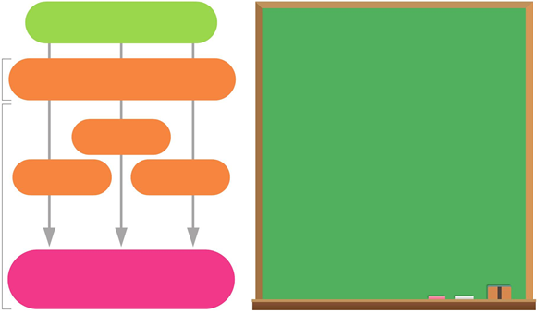
早寝早起き朝ごはんで
輝く君の未来
～睡眠リズムを整えよう！～
Q１
睡眠不足・睡眠障害
充分な睡眠で心も身体も美しく
これまでの研究から、睡眠不足になると、血液中の食欲が増すホルモンが増えて、同時に、満腹感を感じさせるホルモンが減ることが分かっています。このため、睡眠不足になると太りやすくなるのです。また、睡眠不足は肌荒れや便秘などの原因にもなります。
心の健康の面からも十分な睡眠をとることが大事です。睡眠不足が続くと、（また睡眠が長すぎる場合も、）心の健康に悪影響が出てきます。
「午前調子が悪い」と答えた者の割合
太りやすくなる 生活習慣病と呼ばれる
深刻な病気につながることも
あなたは、朝食は食べますか。
肥 満
中学生
高血圧
糖尿病 脂質異常症
高校生
心血管疾患
（心筋梗塞・脳血管疾患）

Slide 41
早寝早起き朝ごはんで
輝く君の未来
～睡眠リズムを整えよう！～
朝食を抜くとやせられる
Q９

Slide 42
早寝早起き朝ごはんで
輝く君の未来
～睡眠リズムを整えよう！～
Q９
朝食を抜くとやせられる
朝食を抜くと、体温が上がりきれずにカロリー消費量が減り、やせにくい身体になるだけでなく、物事に集中できなくなるなど様々な不調の原因になります。栄養バランスのとれた朝食を毎日食べる習慣をつけることが大切です。

Slide 43
早寝早起き朝ごはんで
輝く君の未来
～睡眠リズムを整えよう！～
Q９
朝食を抜くとやせられる
解 説
人の体温は昼間の活動時間に高く、夜の休息時間には低くなるというリズムを繰り返しています。しかし、朝食を食べないと、脳の活動に必要なエネルギーである
糖分が補給できないばかりか、他の栄養素の補給も困難となるため、昼食を食べるまでの午前中にうまく体温を上げることができません。体温が低くなると、それだけ
基礎代謝量（ 何もしなくても身体を維持するために消費するカロリーの量）も減り、脂肪を燃焼しにくい身体になります。朝食を抜くことはダイエットには逆効果なのです。
さらには、体温が上がらないことで、物事に集中できない、イライラする、だるくなるなどの心身の不調が起こることがありますので、午前中授業に集中するためにも、朝食は欠かせません。
また、朝食には、朝の光と同じように、体内時計のリズムと生活リズムのずれを解消するという働きもあります。できれば、主食（ごはん、パンなど）だけで済ませず、肉、魚、豆類などのタンパク質や野菜、乳製品などを追加して、栄養バランスが取れた朝食をとるように心がけましょう。例えば、朝食でタンパク質をとると、昼間の集中力が増すとともに、夜もスムーズに眠れることが最近の研究で分かってきています。

Slide 44
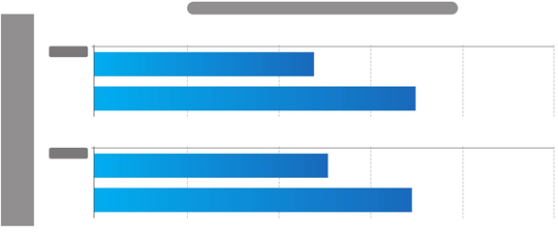
早寝早起き朝ごはんで
輝く君の未来
～睡眠リズムを整えよう！～
Q１
朝食を食べない生徒は、午前中調子が悪いと答えたものの割合が高い。
「午前調子が悪い」と答えた者の割合
0% 20% 40% 60% 80% 100%
あなたは、朝食は食べますか。
中学生
毎日食べる ４６．２％
食べない ６９．７％
毎日食べる ５２．９％
食べない ６８．３％
0% 20% 40% 60% 80% 100%
高校生
文部科学省「睡眠を中心とした生活習慣と子供の自立等との関係性に関する調査」平成２６年度

Slide 45
早寝早起き朝ごはんで
輝く君の未来
～睡眠リズムを整えよう！～
食べる量が同じでも
夜遅い時間に食べると太る
Q１０

Slide 46
早寝早起き朝ごはんで
輝く君の未来
～睡眠リズムを整えよう！～
食べる量が同じでも
夜遅い時間に食べると太る
Q１０
夜遅い時間の食事は脂肪として体内に蓄積されやすく、太る原因になるとともに、体内時計のリズムを夜型化します。部活や学習塾などで夕食が遅くなる場合は、先に少し食べておき、終わった後の食事を軽くするなどの工夫をしましょう。
また、夜食を食べる場合は、消化の良いものを選びましょう。

Slide 47
早寝早起き朝ごはんで
輝く君の未来
～睡眠リズムを整えよう！～
食べる量が同じでも
夜遅い時間に食べると太る
Q１０
解 説
朝食でとったカロリーはエネルギーに変換されやすく、脂肪として身体にたまりにくいのに対し、夜遅い時間にとったカロリーは脂肪として体内にたまりやすくなり、肥満の原因になります。
また、夜遅い時間の食事は、体内時計のリズムを夜型化してしまいます。満腹の状態で就寝すると、食べたものを消化するため、眠っている間に胃腸が活発に働き、夜中に目が覚めたり、睡眠の質が低下する原因にもなります。夕食はできるだけ就寝の２時間前までに済ませましょう。
部活や学習塾などで帰りが遅くなり食事の時間が遅くなる場合には、部活や学習塾の前に少し食べて、終わった後の食事を軽くするなどの工夫が必要です。
また、夜遅い時間に夜食を食べる場合は、できるだけ消化に良いもの（うどん、ぞうすい、ミルクなど）を選ぶと良いでしょう。

Slide 48
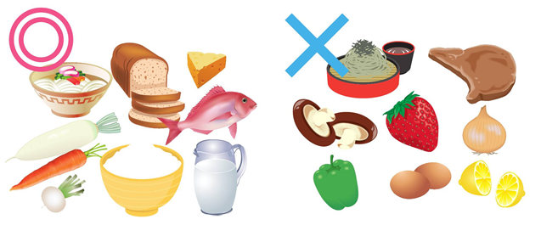
早寝早起き朝ごはんで
輝く君の未来
～睡眠リズムを整えよう！～
Q１
消化に良い食事と消化に良くない食事の例
パン、ごはん、うどん、にんじん、
だいこん、チーズ、豆腐、白身魚など
そば、ピーマン、たまねぎ、しいたけ、
固ゆでたまご、牛肉、豚肉など

Slide 49
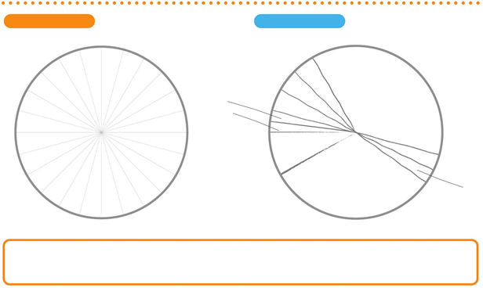






早寝早起き朝ごはんで
輝く君の未来
～睡眠リズムを整えよう！～
記入例にならい、学校がある日のあなたの平均的な時間の使い方を円グラフに書いてみましょう。
また、十分な睡眠時間を確保するためにはどうしたらいいか考えてみましょう。
Q１
２４時間円グラフ 記 入 例
２３
０
１
２３
０
１
２２
２
２２
２
２１
３
２１
３
２０
４
２０
４
１９
５
１９
５
１８
６
１８
６
１７
７
１７
７
１６
８
１６
８
１５
９
１５
９
１４
１０
１４
１０
１３
１２
１１
１３
１２
１１
考えたことをこの欄に書いてみましょう。

Slide 50
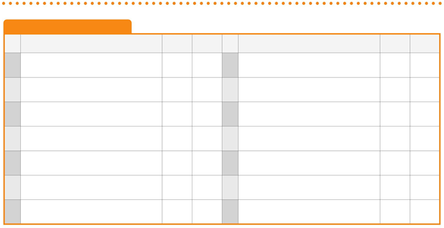
早寝早起き朝ごはんで
輝く君の未来
～睡眠リズムを整えよう！～
下の生活習慣チェックリストで、すでにできていることには○、
頑張ればできそうなことには△、できそうもないものには×をつけてください。
Q１
生活習慣チェックリスト
すでにできている・・○ 頑張ればできそう・・△ できそうもない・・×
２４時間円グラフ 記 入 例
生活リズムのチェック １回目 ２回目 生活リズムのチェック １回目 ２回目
１
２
３
４
５
６
７
毎朝、ほぼ決まった時間に起きる
朝、起きたら太陽の光をしっかり浴びる
朝食を規則正しく毎日とる
帰宅後は居眠り（仮眠）をしない
定期的に適度な運動をする
お風呂は早めに入る
（寝る直前の場合はぬるめのお風呂につかる）
夕食は寝る２時間前までに済ませる
（夕食が遅くなる場合は夕方に軽く食べておく）
８
９
１０
１１
１２
１３
夕食後に夜食をとらない
夕食以降、お茶、コーヒーなどカフェインはさける
寝る直前はデジタル機器（スマホ、ゲームなど）
を利用しない
毎晩、ほぼ決まった時間に寝る
必要な睡眠時間を確保する
休日の起床時刻が平日と２時間以上ずれ
ないようにする
頑張ればできそうなこと（△）の中から、改善してみようと思う目標の番号を３つ選んでください。△が３つない場合は、○（すでにできている）の中から更に力を入れていきたいと思うもの、または×（できそうもない）の中から改善に向けて努力していきたいと思うものを選んでください。
目標① 目標② 目標③ ‘

Slide 51

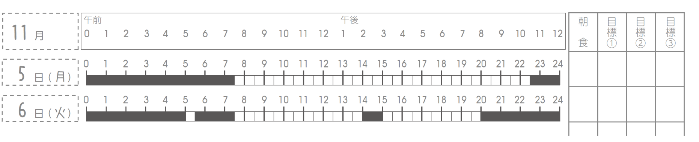
早寝早起き朝ごはんで
輝く君の未来
～睡眠リズムを整えよう！～
Q１
睡眠チェックシートの書き方
【例】 11 月4 日は、23 時から11 月5 日の7 時半まで寝ていました。
11 月5 日は、22 時半から11 月6 日の7 時半まで寝ていました。
（11 月6 日の5 時に一度目が覚めて5 時半にまた寝ました。）
11 月5 日と6日は、朝食を食べました
１
最初に、毎日何時に寝て何時に起きたかを記録します。
その日に寝ていた時間のところを塗りつぶします。睡眠チェックシートの時間は、２４時間で書かれていますので、【例】を図に書くと下のようになります。記入開始日の前日（例では１１月４日）の２４時（夜の１２時）までに寝た人は、記入し始めた日の０時から起きた時間までを塗りつぶしてください。２４時（夜の１２時）を過ぎてから寝た人は寝始めた時間から起きた時間までを塗りつぶしてください。夜中に起きた場合は、何時に目が覚めて、何時にまた寝たのかが分かるように（覚えている限り）塗ってください。

Slide 52
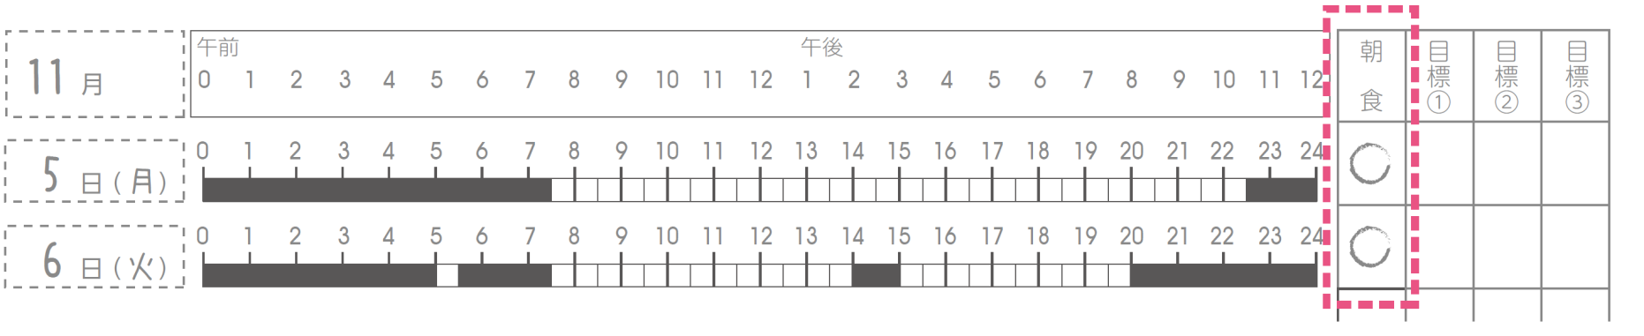
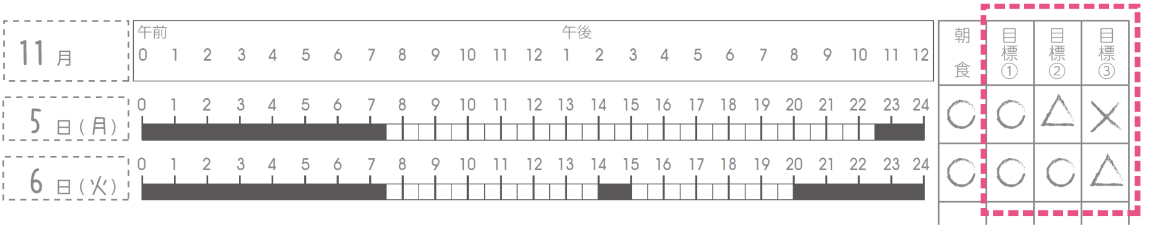
早寝早起き朝ごはんで
輝く君の未来
～睡眠リズムを整えよう！～
Q１
２
次に、朝ごはんを食べたかどうかをチェックします。
朝ごはんを食べた日は、朝食の欄に’’○’’と記入してください。
３
続いて、生活習慣チェックリストで△（頑張ればできそう）と記入した項目の中から目標を３つ選び、それら目標①～③について達成度を○、△、×で評価します。

Slide 53
早寝早起き朝ごはんで
輝く君の未来
～睡眠リズムを整えよう！～
Q１
４
これを２週間連続して記録してください。合計で１４日間の記録をしても、連続した１４日間でないと正確な記録になりません。
５
自由記入欄には記録している間にふだんと違う生活をした（旅行で夜更かしをしたなど）ことや
体調（風邪をひいたなど）のことを記入してください。
自由記入欄（寝るのが遅くなった理由や、体調について書いてください）
・７日 風邪をひいていた
・８日 塾に行ったため帰るのが遅くなった

Slide 54
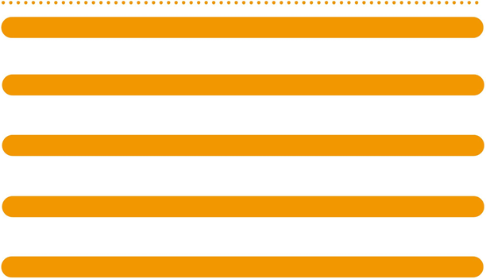
早寝早起き朝ごはんで
輝く君の未来
～睡眠リズムを整えよう！～
気をつけるべき生活習慣
生活習慣を整えて体内時計のリズムを保つ
規則正しい生活習慣で体内時計のリズムを保つことにより、頭も身体もベストな状態になります。
朝は日光を浴び、朝食をとる
起床後に、朝食をしっかりとるとともに、太陽光又は蛍光灯光を浴びて体内時計のリズムを整えましょう。
寝 る
仮眠・昼寝をしすぎない
起きる
仮眠や昼寝をするなら、午後３時までの時間で、長くても２０分以内にすると起きた後に頭がすっきりと
します。
適度な運動を習慣づける
睡 眠
夕方までの時間に適度な運動をすると夜ぐっすり眠れます。また、筋肉や骨が丈夫になり、たくましい身体
がつくられます。
お風呂は早めに入る
寝る直前に熱いお風呂で身体を温めすぎると眠りにくくなります。寝る３、４時間前に入るか、寝る直前の
場合はぬるめのお湯につかりましょう。

Slide 55

早寝早起き朝ごはんで
輝く君の未来
～睡眠リズムを整えよう！～
夜食は控える、遅い時間の食事は２回に分けるなどの工夫をする
夜遅くに食べる食人は肥満の原因になるとともに体内時計のリズムを夜型化します。夕方に軽く食べて
おくなどの工夫をしましょう。
眠りに入りやすくする環境を整える
日没後はできるだけ白熱灯色の蛍光灯などオレンジ色の照明の部屋で過ごしましょう。また、夕食後は
カフェインの摂取を控えましょう。
布団の中でデジタル機器（スマホ、ゲームなど）は使わない
寝 る
寝る直前にデジタル機器の発するブルーライトを浴びると体内時計のリズムが夜型化し、睡眠の質が
低下します。寝る直前はデジタル機器の利用は控えましょう。
起きる
‘’早寝早起き’’によって必要な睡眠時間を確保する
睡 眠
自分が必要な睡眠時間をしっかり確保し、十分なレム睡眠とノンレム睡眠で脳と体を休ませましょう。
平日と土日の睡眠リズムをずらしすぎない
平日と土日で起床時刻や就寝時刻が大きく（２時間以上）ずれないようにして、体内時計のリズムを保ち
ましょう。

Slide 56
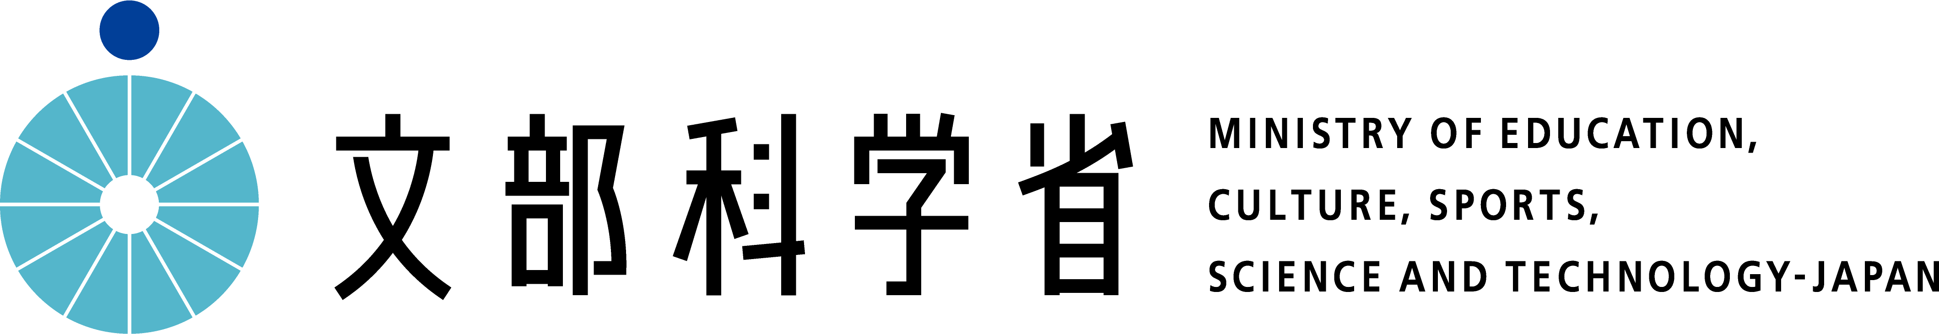
早寝早起き朝ごはんで
輝く君の未来
～睡眠リズムを整えよう！～
Q１

